Slide 1
Elektrotechnická měření
Dimenzování sítí nn - PAVOUK

Slide 2
Úvod
Program PAVOUK je grafický návrhový systém pro dimenzování sítí nízkého napětí a kabelových sítí vn do 35 kV (základní výpočty). Přístrojové vybavení je zaměřeno na společnost, která tento program vytvořila – EATON. Přístrojové vybavení lze částečně doplnit vlastním zařízením.
Funkce a výpočty programu:
- zapojení na základě požadavků investora od hlavního rozváděče nn až po koncové spotřebiče
- optimální návrh z pohledu bezpečnosti a hospodárnosti
- ověřování logiky zapojení
- volba kabelů a jištění s ohledem na přetížení
- výpočet úbytků napětí
- rozložení proudu zátěže
- výpočet zkratů
- posouzení rizika práce na rozváděči z hlediska
vzniku elektrického oblouku (ArcRISK)

Slide 3
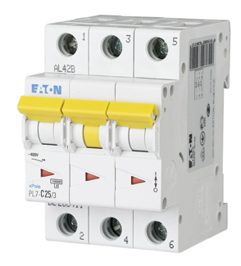
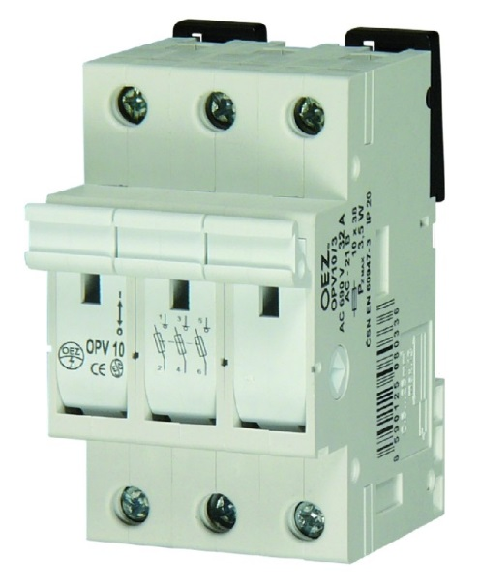
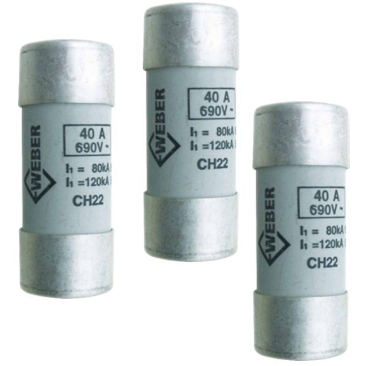
Postup při návrhu sítě
- výpočet proudu vedení podle navržených elektrických zařízení
a) součet jmenovitých proudů všech zařízení
- protože není pravděpodobné, že všechny stroje budou běžet současně a s plným výkonem, provádí se
b) snížení výpočtového proudu – činitel využití (na kolik procent je zařízení využíváno) a činitel soudobosti u paprskových sítí (ne všechny stroje pracují v daném okamžiku) ⇒ určení výpočtového proudu – I_{B} (A)
- z výpočtového proudu se určí jmenovitý proud jistícího prvku – I_{n} (A)
- musí platit I_{n} ≥ I_{B}

Slide 4
Dimenzování vedení
- podle proudu jistícího prvku se určuje dovolené proudové zatížení vedení (kabelu) – I_{Z} (A)
- aby nedošlo k přetížení vedení musí platit I_{Z} ≥ I_{n}
- volba jistícího prvku musí respektovat i krátkodobé stavy, které nemají vliv na bezpečnost vedení. To je dosaženo vhodnou vypínací charakteristikou (proudový ráz motoru) a citlivostí (jističe 1,16I_{n})
čas (s)
- charakteristika jistícího prvku
- maximální proud chráněného elektrického zařízení (kabel, elektrický stroj)
⇒ působení jistícího prvku při nadproudu – při proudu I_{A} vypne jistící prvek v čase t_{a}
t_{A} (s)
I_{A} (A)
proud (A)

Slide 5
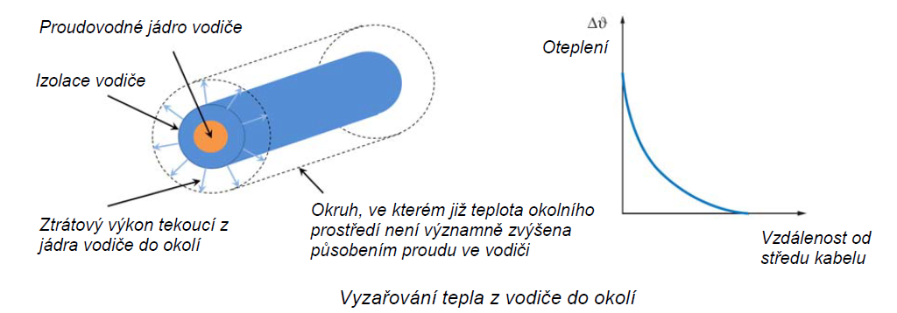
Oteplení vodiče
- při průchodu proudu se vodič zahřívá, zároveň je teplo odváděno do okolí ⇒ při ustáleném proudu se po určité době teplota vodiče ustálí
- teplo ve vodiči je dáno druhou mocninou proudu Q ~ I²
⁻ s rostoucí teplotou roste odpor, při daném proudu elektrického zařízení se dál zvyšuje teplo

Slide 6
Oteplení vodiče
- kromě velikosti proudu je teplota vodiče dána i vnějšími vlivy:
* vnější teplotou
* izolací vodiče
* uložením vodiče
* ostatními zdroje tepla v okolí vodiče (souběh vodičů)
- pro vodič je určena maximální provozní teplota a maximální teplota při přetížení a zkratu (krátký čas), maximální teploty jsou dány izolací.
- výrobce vodiče udává pro daný průřez jmenovitou proudovou zatížitelnost (jmenovitý proud) vodiče
- jmenovité hodnoty proudu jsou určeny pro standardní podmínky – okolní teplotu a způsob uložení
* kabel na vzduchu 30⁰C
* kabel v zemi 20⁰C
- jsou-li jiné než standartní podmínky, je nutné proud přepočítat
- vlivy okolí většinou snižují dovolený proud v porovnání s jmenovitým proudem vodiče

Slide 7
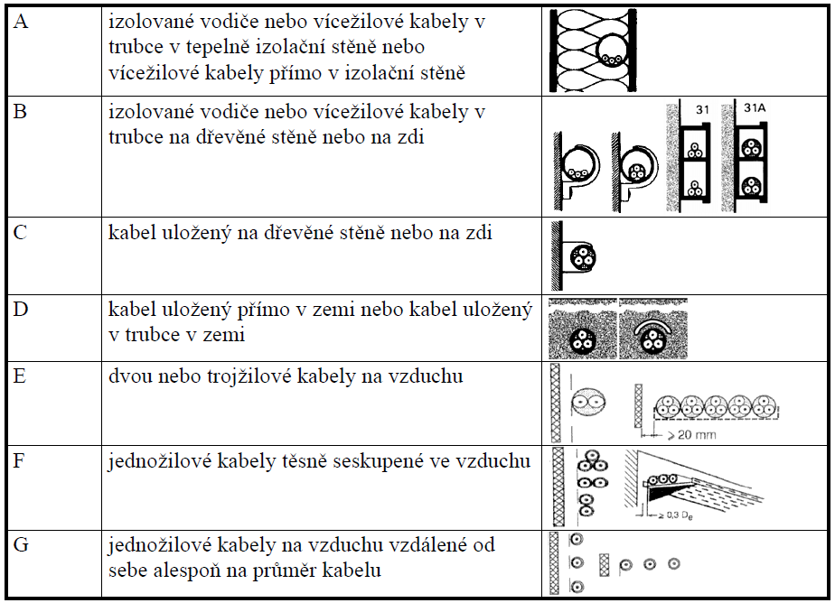
Uložení vodiče – podle ČSN
Kromě základního uložení se rozlišuje podobná uložení, která jsou přiřazena k základnímu uložení (např. A1, A2, …)

Slide 8
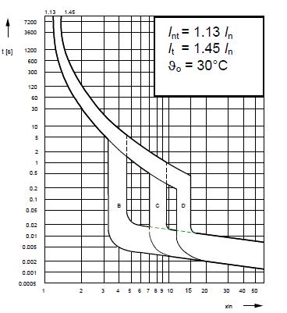
Jistící přístroje
- pro jištění menších průřezů (do 10 mm²) se používají většinou instalační jističe s různou charakteristikou
- pro hlavní jištění do objektu, kondenzátorové baterie, při problémech se selektivitou jsou výhodnější pojistky
- pro větší průřezy lze použít pojistky i jističe. Výkonové jističe mají možnost přesného nastavení vypínací charakteristiky

Slide 9
Jističe, proudové chrániče a spouštěče motorů
- instalační jističe označení - MCB
- spouštěče motorů - MPCB
- výkonové jističe - MCCB
- chrániče obecně - RCD
* pouze chránič - RCCB
* proudový chránič s jističem - RCBO
- proudový chránič, jistič, oblouková ochrana - RCBO + AFDD

Slide 10
Výkonové jističe - MCCB

Slide 11
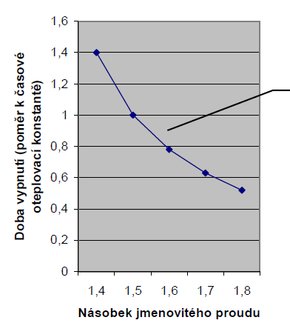
Doba vypnutí jistícího prvku
- při nadproudu se teplota vodiče postupně zvyšuje, oteplovací křivka má exponenciální průběh, strmost je dána oteplovací konstantou
- oteplovací charakteristiky při různém násobku jmenovitého proudu vodiče
- na základě těchto křivek jsou určeny požadované časy vypnutí při různém nadproudu (příklad pro max. teplotu 100⁰C).

Slide 12
Příklady přiřazení jistícího prvku k vodiči
špatná koordinace, při proudu I = 40A dojde k tepelnému přetížení vodiče (příklad ze starší verze programu)

Slide 13
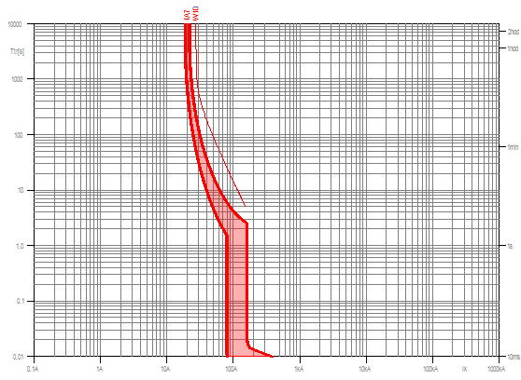
Příklady přiřazení jistícího prvku k vodiči
správná koordinace - jistič 16A, kabel CYKY 4 x 2,5 mm²

Slide 14
Dimenzování jistič (pojistka) x kabel
Velikost jističe (pojistky) je dána i citlivostí jistícího prvku. Bez dalšího odvození platí:
Pro jističe do 63 A - dovolené zatížení kabelu musí být větší než jmenovitý proud jističe
Pro pojistky - pojistka má horší citlivost, dovolené zatížení kabelu musí být větší než 1,1 násobek jmenovitého proudu pojistky

Slide 15
Úbytky napětí
- při průchodu proudu vodičem vzniká na vodiči úbytek napětí
- velikost úbytku je dána procházejícím proudem (velikostí a účiníkem) a parametry vedení (činný odpor a indukční reaktance)
- úbytek napětí od zdroje k odběrnému místu musí být v toleranci ±10%
- doporučuje se, aby úbytek napětí od počátku instalace ke spotřebiči nebyl vyšší než 4%
- hodnoty úbytku podle normy:
- maximální úbytky napětí v budově, od přípojkové skříně ke spotřebiči:
* světelné obvody - 4%
* tepelné spotřebiče - 6%
* zásuvky - 8%
- v průmyslových rozvodech jsou požadavky přísnější
* motorový vývod - 5%
* světelný vývod - 3%
* tepelný spotřebič - 5%
- všechny úbytky napětí jsou vztaženy k jmenovitému napětí

Slide 16
Selektivita
- selektivita znamená odstupňování jistících prvků ⇒ při poruše vypne pouze nejbližší předřazený prvek
- příklad - jistící prvky FA1 a FA8 jsou vzájemně selektivní

Slide 17
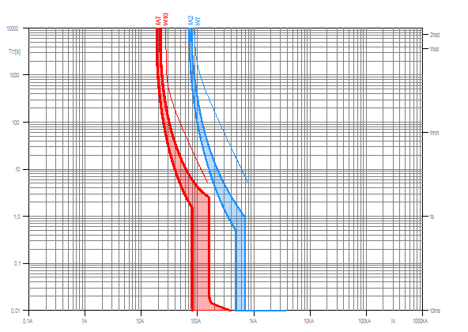
Selektivita
- selektivita znamená odstupňování jistících prvků ⇒ při poruše vypne pouze nejbližší předřazený prvek
- příklad - jistící prvky FA2 (výkonový jistič 63A a FA7 (jistič 16A) jsou vzájemně selektivní

Slide 18
Selektivita

Slide 19
Popis programu
- program PAVOUK je určen pro návrh instalací nízkého napětí do 1000V, jejich jištění v sítích TN, TT a IT.
- umožňuje řešit různé typy sítí – paprskové, okružní
- program pracuje se dvěma typy prvků
a) vnesené prvky - prvky, jejichž parametry jsou dány a nelze je v rámci programu dimenzovat (zdroje, transformátory, motory)
b) vlastní prvky - prvky, jejich parametry jsou předmětem návrhu (vodiče a jistící prvky)
- program pracuje ve dvou režimech
a) návrhový - parametry vlastních prvků budou automaticky určeny a nastaveny tak, aby splňovaly podmínky bezpečnosti. Navržené řešení nemusí být optimální.
b) kontrolní - parametry všech vlastních prvků jsou nastaveny uživatelem, program provede výpočet bezpečnosti a spolehlivosti zapojení. Znázorněné nedostatky uživatel musí opravit.

Slide 20
Ovládání programu
- obecné
* různé topologie sítí nízkého napětí (TN, TT, IT)
* jeden nebo více zdrojů
* simulování různých stavy sítě (rozpojení v případě poruchy nebo revize)
* databáze prvků sítě
* veškeré výpočty podle ČSN
- topologie - standardní funkce
- výpočty
* úbytky napětí
* rozložení zátěže, dimenzování jistících prvků a vodičů
* výpočet všech zkratů
* selektivita
* rychlost odpojení v případě průrazu na kostru
- vypínací charakteristiky
* vypínací charakteristiky prvků v obvodu
* vypínací charakteristiky prvků uvedených v databázi programu

Slide 21
Ovládání programu
Panel nástrojů
Panel vlastností
Seznam chyb

Slide 22
1 - přístup k funkcím programu
2 - funkce pro kreslení schémat - skupiny zapojení
3 - vlastní projekt
4 - editace vlastností prvků a jejich nastavení
5 - seznam chyb a nedostatků - zpětná vazba po výpočtu

Slide 23
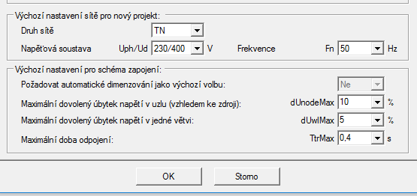
Základní nastavení
1. V Menu - Soubor - Možnosti (standartní při každém spuštění)
Projekt - síť, soustava, úbytky, doba odpojení při zkratu (OPND),
2. V Menu - Domů Krok - zachytávání k rastru tabulky
Orto - kreslení pouze vodorovných a kolmých čar
Úchop -automatické uchopení významných bodů
3. Síť a napěťová soustava

Slide 24
Seznam prvků

Slide 25
Editace vlastností
- klik na daný prvek sítě a nastavení (editace) vlastností daného prvku.
Před výpočtem sítě musí být nastavení kompletní

Slide 26
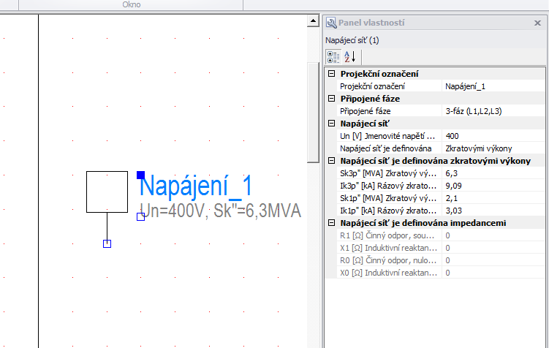
Napájecí síť
- definice nadřazené napájecí sítě, může být vn + transformátor vn/nn (zadává se podle tabulky) nebo nn rozvodna, rozváděč (zadává se individuálně)
- každý projekt musí mát alespoň jeden napájecí bod

Slide 27
Napájení
- zapojení do prvního rozváděče z nn
* jeden zdroj - přímo
- kabelem + jištění
* dva zdroje - kabelem + jištění
- zapojení do prvního rozváděče z vn
* přes transformátor kabelem + jištění

Slide 28
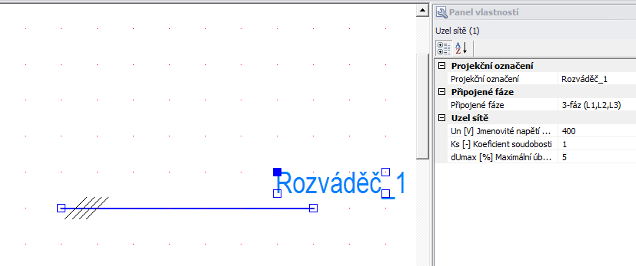
Uzel sítě (sběrnice, svorkovnice, rozváděč)
- slouží k rozvětvení obvodu
- má zanedbatelnou impedanci
- nesmí být koncovým bodem projektu
Nastavení:
- soudobost – vyjadřuje soudobost odběrů (počet zařízení v provozu k celkovému počtu zařízení)
- max. úbytek napětí v tomto bodě vzhledem k napájecímu místu

Slide 29
Vedení, kabel
- vodiče mohou být jednožilové nebo vícežilové
- je třeba definovat délku, způsob uložení, okolní teplotu a počet vodičů v souběhu, případně uživatelský koeficient (zpřísnění výpočtu u ohledem na místní podmínky)
- v kontrolním režimu se volí typ a průřez kabelu

Slide 30
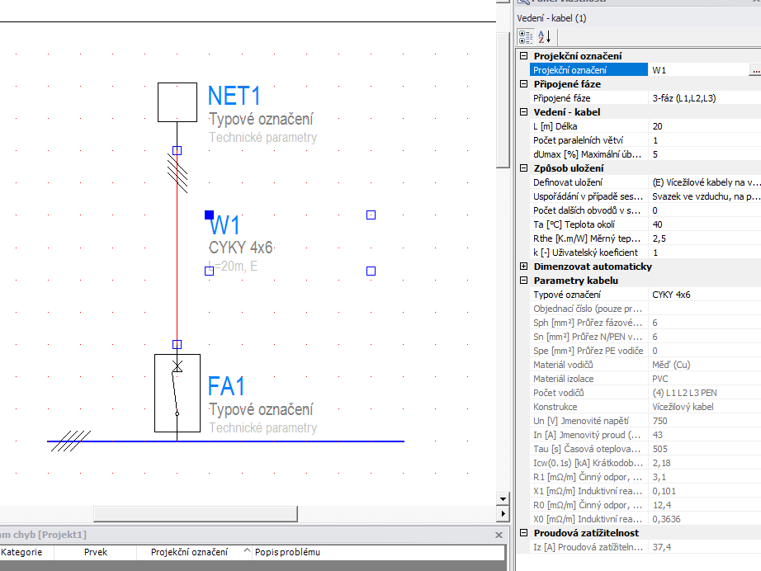

Slide 31
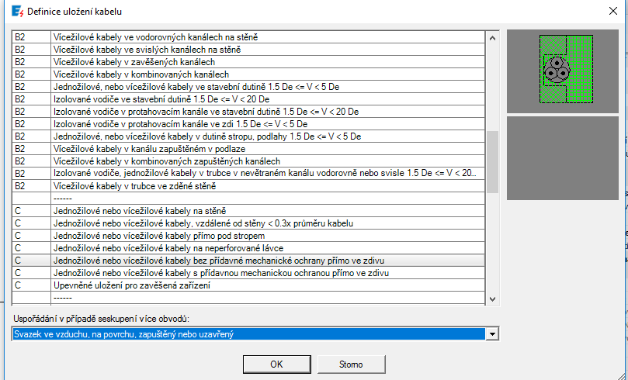

Slide 32
Spínací prvky sítě
Všeobecně
- u všech prvků nutno respektovat zkratový proud soustavy
- základním parametrem je zkratová schopnost ⇒ musí platit, že spínací prvek má vyšší zkratovou (vypínací) schopnost než je zkratový proud v daném místě
- jedním ze základních požadavků jistících prvků je selektivita ⇒ při poruše vypne pouze nejbližší jistící prvek
- doba vypnutí jistících prvků z ohledem na OPND je dána soustavou a jmenovitým napětím
Jistič - je schopen vypnout jmenovitý proud i zkratový proud
- podle typu spotřebiče se zadá charakteristika instalačního jističe (B, C, D), charakteristiku nelze nastavit
- u výkonový jističů lze charakteristiku přesně definovat (elektromagnetická nebo elektronická spoušť)
- u jističů zapojených za sebou lze řešit kaskádování (předřazený prvek částečně převezme namáhání jistícího prvku při zkratu).

Slide 33
Spínací prvky sítě
Pojistka - používá se zejména jako hlavní jištění pro napájení většího celku (např. dílna, provozovna) a pro kapacitní zátěže
- má vysokou vypínací schopnost (100kA) ⇒ volí se v případech velkých zkratových proudů, kde nelze použít běžné jističe
- obdobné požadavky a podmínky jako u jističe, charakteristika je dána výrobcem (gG, aM)
- lze řešit selektivitu a kaskádování kombinace pojistka a jistič
- má horší citlivost
Vypínač - je schopen vypnout jmenovitý proud a musí krátkodobě vydržet zkratový proud
Proudový chránič
Kombinovavý přístroj
Přepěťová ochrana

Slide 34
Motor
- zpravidla asynchronní motor s různými možnostmi připojení (přímé, softstartér, měnič kmitočtu)
- při zkratu v obvodu je motor s přímým připojením krátkodobě zdrojem a zvyšuje zkratový proud obvodu

Slide 35
Obecný spotřebič
- všechny typy zátěží, s výjimkou motorů
- je třeba zadat
* jak je zátěž definována (výkonem nebo proudem)
* účiník a charakter zátěže
* koeficient využití a dovolený úbytek napětí

Slide 36
Skupina
- funkce skupina umožňuje vkládání typických kombinací prvků obvodu
- oddělené skupiny tvoří - zdroje
- propojky (spínače přípojnic)
- spotřebiče
- jednotlivé prvky je nutné dodatečně nadefinovat
- lze pracovat pouze s předem nadefinovanými skupinami, nelze si vytvářet vlastní
Změna polohy prvků
Posun: 1. Klik na příslušnou ikonu
2. Levým tlačítkem označit
3. Pravým tlačítkem na počáteční bod
4. Levým tlačítkem přetáhnout do požadované pozice + klik
Kopírování První 4 body jsou stejné
5. opakovaný klik levé tlačítko – opakované kopírování
6. ukončení – klik na pravé tlačítko

Slide 37
Postup při kreslení
1. Na plochu umístíme vnesené a vlastní prvky, vytvoříme topologii
- napájení, zdroje
- sběrnice rozváděče
- spotřebiče včetně všech parametrů
- jistící a spínací prvky (druh), zatím bez definice parametrů
- kabely a přípojnice, zatím pouze délky
2. Podle příkonu spotřebičů zvolíme jištění
- In ≥ IB (výpočtový proud)
- je-li to možné, nastavíme spouště
3. postupně od spotřebičů definujeme kabely a přípojnice
- druh
- uložení

Slide 38
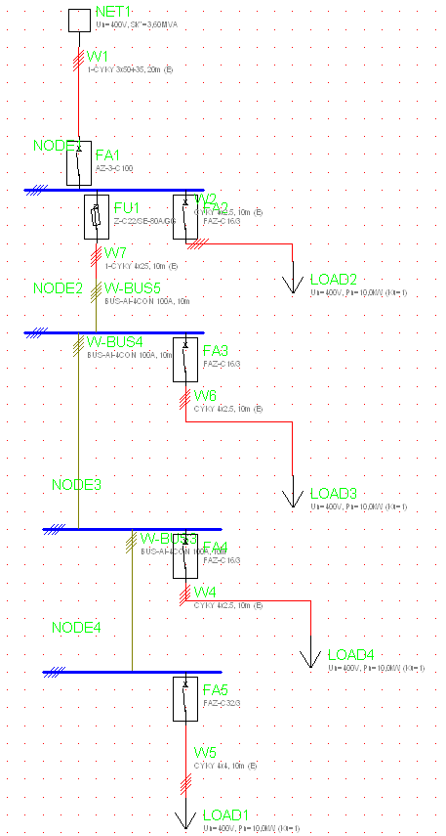
Přípojnicový rozvod
- přípojnicový rozvod je veden jako nepřerušované vedení, ze kterého jsou odbočky k jednotlivým spotřebičům z napájecích skříněk
- úseky mezi skříňkami nejsou jištěny – varovnou hlášku je třeba blokovat
- napojení kabel – přípojnice není přes rozváděčovou skříňku a přes jištění
- do programu nelze kreslit přípojnice spojitě

Slide 39
Materiály
Program Pavouk Referenční manuál
Eaton Elektrotechnika Katalogy

